Slide 1
Sistemul Solar
Elev Nedelcu Florentin
Liceul Tehnologic Balteni

Slide 3
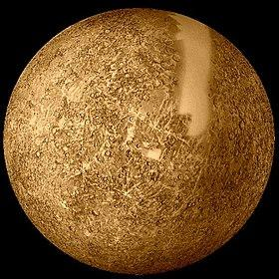
Mercur
Mercur este planeta cea mai apropiată de Soare, înconjurându-l o dată la fiecare 88 de zile pământene. Luminozitatea sa variază între -2,0 și 5,5 în magnitudine aparentă, dar nu este ușor de văzut fiindcă cea mai mare separare unghiulară (cea mai mare elongație) față de Soare este de doar 28,3°, însemnând că se poate vedea doar imediat după apusul Soarelui. În perioada 1974 - 1975, Mercur a fost studiată cu ajutorul sondei Mariner 10, care a cartografiat doar 40 - 45 % din suprafața planetei. Începând din 2011, sonda spațială MESSENGER orbitează în jurul planetei pentru a studia compoziția chimică, geologia și câmpul magnetic.
În baza datelor furnizate de MESSENGER, Paul K. Byrne și Christian Klimczak (Carnegie Institution for Science – Washington) ^{[1]} au realizat o hartă detaliată care arată că Mercur s-a contractat substanțial pe măsură ce s-a răcit. Conform cercetătorilor, Mercur și-a planeta Mercur este similară în aparență cu Luna, fiind împânzită de cratere. Ea nu are sateliți naturali și nici o atmosferă mai densă. Planeta are un nucleu mare de fier care generează un câmp magnetic de circa 100 de ori mai slab decât cel al Pământului. Temperatura la suprafața planetei Mercur variază de la aproximativ 90 K până la 700 K, punctul subsolar fiind cel mai fierbinte și fundul craterelor de lângă poli fiind punctele cele mai reci.
Observații înregistrate ale planetei Mercur datează din vremea sumerienilor, în al treilea mileniu înaintea erei noastre. Romanii au numit planeta după zeul mesager Mercur (în Grecia Hermes, în Babilonia Nabu), probabil datorită mișcării aparent rapide^{[2]}. pe cerul crepuscular. Simbolul astronomic pentru Mercur este o versiune stilizată a capului zeului având o pălărie cu aripi, pe un caduceu, un antic simbol astrologic. Înainte de secolul 5 î.Hr. astronomii greci credeau că planeta e formată din două obiecte separate: una vizibilă doar la răsărit și cealaltă vizibilă doar la apus. În India planeta a fost denumită Budha, dupa fiul Chandrei (al Lunii). Culturile chineză, coreană, japoneză și vietnameză fac referiri la planeta Mercur sub denumirea de „Steaua apei”, denumire bazată pe cele Cinci Elemente.

Slide 4
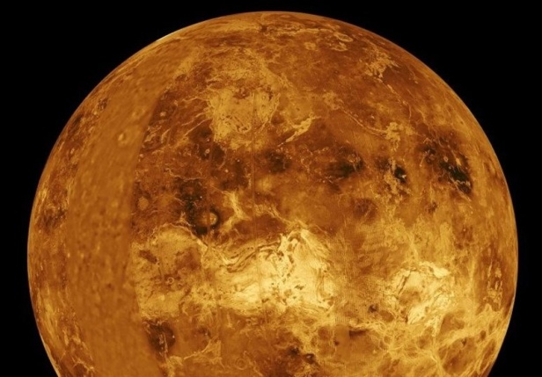
venus
Venus cunoscut și ca Luceafărul este a doua planetă de la Soare. Este numită după zeița romană a iubirii și frumuseții. Este al treilea obiect natural ca luminozitate pe cerul nopții după Soare și Lună. Mărimea sa stelară observată atinge -4,6 m și este suficientă pentru ca lumina reflectată din Venus să creeze umbre; rareori este vizibilă cu ochiul liber și în timpul zilei.^{[11][12]} Deoarece Venus este mai aproape de Soare decât de Pământ, este întotdeauna vizibilă la o distanță unghiulară scurtă de acesta; alungirea sa maximă este de 47,8 °. Distanța lui Venus față de Pământ variază de la aproximativ 40 de milioane de km până la aproximativ 259 de milioane de km. Situată la circa 108 milioane km de Soare, Venus își parcurge orbita în 224,7 de zile.^{[13]} Rotația în jurul propriei sale axe este foarte lentă, durează 243 de zile și are loc de la est la vest, în sens invers față de rotația celorlalte planete. Venus își atinge luminozitatea maximă cu câteva ore înainte de răsărit sau după apus, motiv pentru care popular este cunoscută sub numele de Luceafărul de dimineață și Luceafărul de seară. Planeta nu are nici un satelit, caracteristică pe care o împărtășește doar cu Mercur între planetele din Sistemul Solar.^{[14]}
Venus este o planetă telurică și este uneori numită „planeta soră” a Pământului, datorită dimensiunii lor similare, a masei, a apropierii de Soare și a compoziției chimice. În alte aspecte diferă radical de Terra. Are cea mai densă atmosferă dintre cele patru planete telurice, constând din mai mult de 96 % dioxid de carbon. Presiunea atmosferică la suprafața planetei este de 92 de ori mai mare decât pe Pământ sau aproximativ presiunea găsită la 900 m subacvatic pe Pământ. Venus este de departe cea mai fierbinte planetă din Sistemul Solar, cu o temperatură medie a suprafeței de 735 K (462 °C; 863 °F), chiar dacă Mercur este mai aproape de Soare. Venus este acoperită cu un strat opac de nori de acid sulfuric care reflectă bine și nu permit observarea suprafeței sale din spațiu în lumină vizibilă. Există presupuneri că pe Venus au existat oceane în trecut,^{[15][16]} ca pe Pământ, dar s-au evaporat pe măsură ce temperatura suprafeței a crescut.^{[17]} Apa a fost probabil fotodisociată, iar hidrogenul liber a fost împrăștiat în spațiul interplanetar de vântul solar din cauza lipsei unui câmp magnetic planetar.^{[18]} Venus nu are un nucleu metalic de dimensiuni mari, ca cel al pământului, motiv pentru care nu are un câmp magnetic protector. Peisajul actual al lui Venus este un deșert uscat cu roci acoperite de praf

Slide 5
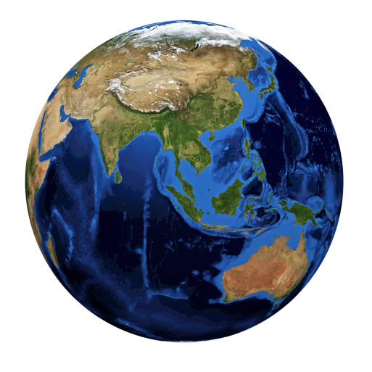
Tera
Pământul (numit și Terra sau „Planeta albastră”) este a treia planetă de la Soare și cea mai mare dintre planetele telurice ale Sistemului Solar, atât pentru masă, cât și pentru diametru. Este singurul corp ceresc despre care se știe că adăpostește viață. Aproximativ 29,2 % din suprafața Pământului este un uscat format din continente și insule. Restul de 70,8 % este acoperit cu apă,^{[16]} în mare parte de oceane, mări, golfuri și alte corpuri de apă sărată, dar și de lacuri, râuri și alte ape dulci, care împreună constituie hidrosfera.^{[28]} O mare parte din regiunile polare ale Pământului sunt acoperite cu gheață. Stratul exterior al Pământului este împărțit în mai multe plăci tectonice rigide care migrează pe suprafață de-a lungul a multe milioane de ani. Interiorul Pământului rămâne activ cu un nucleu interior din fier solid, un miez exterior lichid care generează câmpul magnetic al Pământului și o manta de convecție care conduce tectonica plăcilor.
Atmosfera Pământului este formată în principal din azot și oxigen. Regiunile tropicale primesc mai multă energie solară decât regiunile polare și este redistribuită de circulația atmosferică și oceanică. Gazele cu efect de seră joacă, de asemenea, un rol important în reglarea temperaturii suprafeței. Clima unei regiuni nu este determinată doar de latitudine, ci și de înălțime și de apropierea de ocean, printre alți factori.
Gravitația Pământului interacționează cu alte obiecte din spațiu, în special cu Soarele și Luna, singurul satelit natural al Pământului. Pământul orbitează în jurul Soarelui în aproximativ 365,25 de zile. Axa de rotație a Pământului este înclinată în raport cu planul său orbital, producând anotimpuri pe Pământ. Interacțiunea gravitațională dintre Pământ și Lună cauzează mareele, stabilizează orientarea Pământului în jurul axei sale, și încetinește treptat rotația acestuia. Pământul este cea mai densă planetă din Sistemul Solar și cea mai mare dintre cele patru planete telurice.
Conform datărilor radiometrice și a altor dovezi, Pământul s-a format în urmă cu peste 4,5 miliarde de ani.^{[29][30][31]} În primele miliarde de ani din istoria Pământului, viața a apărut în oceane și a început să afecteze atmosfera și suprafața Pământului, ducând la proliferarea organismelor anaerobe și, mai târziu, a organismelor aerobe. Unele dovezi geologice indică faptul că viața ar fi putut să apară încă de acum 4,1 miliarde de ani. De atunci, combinația distanței Pământului față de Soare, proprietățile fizice și istoria geologică au permis vieții să evolueze și să prospere.^{[32][33]} În istoria vieții pe Pământ, biodiversitatea a trecut prin perioade lungi de expansiune, ocazional punctate de extincții în masă. Peste 99 % din toate speciile^{[34]} care au trăit vreodată pe Pământ sunt extincte.^{[35][36]} Aproape 8 miliarde de oameni trăiesc pe Pământ și depind de biosfera și resursele sale naturale pentru supraviețuire. Oamenii au un impact din ce în ce mai mare asupra suprafeței Pământului, a hidrologiei, a proceselor atmosferice și a altor vieți.

Slide 6
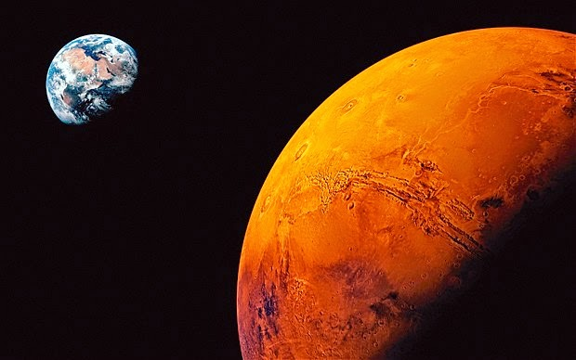
MARTE
Marte este a patra planetă de la Soare și penultima ca mărime din Sistemul Solar. Marte poartă numele zeului roman al războiului și este adesea denumită Planeta Roșie,^{[16][17]} deoarece oxidul de fier predominant pe suprafața sa îi conferă un aspect roșiatic distinctiv între corpurile astronomice vizibile cu ochiul liber.^{[18]} Marte este o planetă telurică cu o atmosferă subțire, având caracteristici de suprafață care amintesc atât de craterele de impact ale Lunii, cât și de văi, deșerturi și calote glaciare polare ca ale Pământului.
Zilele și anotimpurile sunt comparabile cu cele ale Pământului, deoarece perioada de rotație, precum și înclinarea axială în raport cu planul ecliptic sunt foarte similare. Marte găzduiește Muntele Olimp, cel mai mare vulcan și cel mai cunoscut munte de pe orice planetă din Sistemul Solar și Valles Marineris, unul dintre cele mai mari canioane din Sistemul Solar. Bazinul din emisfera nordică acoperă 40 % din planetă și poate fi un semn de impact imens.^{[19][20]} Marte are doi sateliți, Phobos și Deimos, care sunt mici și au o formă neregulată. Este posibil ca aceștia să fie asteroizi captați,^{[21][22]} similare cu 5261 Eureka, un troian al lui Marte.

Slide 7
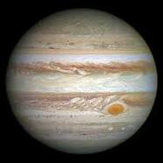
Jupiter
Jupiter este a cincea planetă de la Soare și este cea mai mare dintre toate planetele din Sistemul solar. Are diametrul de circa 11 ori mai mare decât cel al Pământului, o masă de circa 318 ori mai mare și un volum de circa 1300 ori mai mare.
Jupiter este al patrulea obiect de pe cer ca strălucire (după Soare, Lună și Venus; și câteodată Marte). A fost cunoscut din timpuri preistorice. Descoperirea de către Galileo Galilei și Simon Marius, în 1610, ai celor patru mari sateliți ai lui Jupiter: Io, Europa, Ganymede și Callisto (cunoscute ca sateliții Galileeni) a fost prima descoperire a unui centru de mișcare aparent necentrat pe Pământ. A fost un punct major în favoarea teoriei heliocentrice de mișcare a planetelor a lui Nicolaus Copernic; susținerea de către Galileo a teoriei coperniciene i-a adus probleme cu Inchiziția.
Înainte de misiunile Voyager erau cunoscuți 16 sateliți.
Jupiter are probabil un „miez” de material solid în cantitate de 10 până la 15 mase Pământene.
Deasupra acestui miez se găsește partea principală a planetei formată din hidrogen metalic lichid. Această formă exotică a acestui element atât de comun se găsește doar la presiuni ce depășesc 4 milioane bari, cum este cazul în interiorul lui Jupiter (și Saturn). Hidrogenul metalic lichid e format din electroni și protoni ionizați (ca în interiorul Soarelui dar la o temperatură mult mai mică). La temperatura și presiunea din interiorul lui Jupiter hidrogenul este un [lichid], și nu un gaz. Este un conducător electric și sursa câmpului magnetic a lui Jupiter. Acest strat conține probabil ceva heliu și unele urme de „ghețuri”. Stratul de la suprafață e compus în principal din hidrogen molecular obișnuit și heliu ce e lichid în interior și gazos la exterior. citește mai mult...

Slide 8
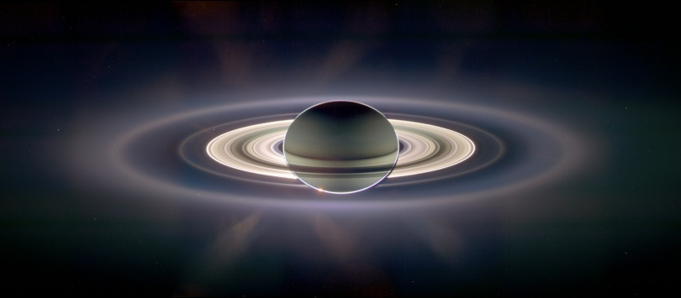
Saturn
Saturn este a șasea planetă de la Soare și a doua ca mărime din Sistemul Solar, după Jupiter. Este un gigant gazos cu o rază medie de aproximativ nouă ori mai mare decât cea a Pământului.^{[13][14]} Deși densitatea sa este de doar o optime din densitatea medie a Pământului, datorită volumului său mare, masa lui Saturn este de 95 de ori mai mare decât cea a Pământului.^{[15][16][17]} Numele derivă de la zeul omonim al mitologiei romane, omologul titanul Cronos, din mitologia greacă; simbolul său astronomic (♄) este o reprezentare stilizată a secerei zeului agriculturii.
Interiorul lui Saturn este cel mai probabil compus dintr-un nucleu de fier–nichel și rocă (compuși de siliciu și oxigen). Nucleul este înconjurat de un strat de hidrogen metalic, un strat intermediar de hidrogen lichid și heliu lichid și, în cele din urmă, un strat exterior gazos. Saturn are o nuanță galben pal datorită cristalelor de amoniac din atmosfera sa superioară. Se crede că un curent electric din stratul de hidrogen metalic dă naștere câmpului magnetic planetar al lui Saturn, care este mai slab decât al Pământului, dar are un moment magnetic de 580 de ori mai mare decât al Pământului datorită dimensiunii mai mari a lui Saturn. Puterea câmpului magnetic al lui Saturn este în jur de o douăzecime din cea a lui Jupiter.^{[18]} Atmosfera exterioară este în general calmă deși pot persista tipare prelungite de furtuni. Pe Saturn suflă vânturi de aproximativ 1.800 km/h, mai puternice decât pe Jupiter dar nu la fel de mare ca cele de pe Neptun.^{[19]} Pe baza studiilor asupra inelului C al planetei, în ianuarie 2019 s-a stabilit că o zi pe planeta Saturn are 10^{h} 33^{m} 38^{s} +^{h} 1^{m} 52^{s} −^{h} 1^{m} 19^{s} .^{[7][8]}

Slide 9
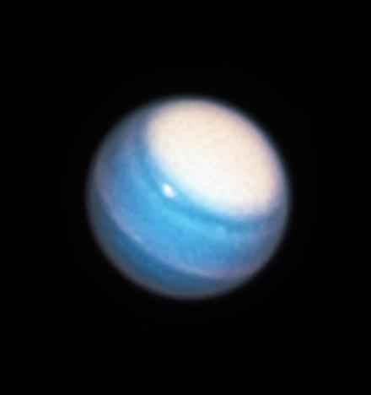
Uranus
Uranus este a șaptea planetă de la Soare. Numele său este o referință la zeul grec al cerului, Uranus, care, conform mitologiei grecești, a fost bunicul lui Zeus (Jupiter) și tatăl lui Cronos (Saturn). Este a treia planetă ca mărime și a patra ca masivitate din Sistemul Solar. Uranus are o compozție similară cu Neptun și ambele au compoziții chimice diferite de cele ale celor mai mari giganți gazoși: Jupiter și Saturn. Din acest motiv, oamenii de știință clasifică adesea Uranus și Neptun ca „giganți de gheață” pentru a-i deosebi de ceilalți giganți gazoși. Atmosfera lui Uranus, deși este similară cu cea a lui Jupiter și a lui Saturn în compoziția sa primară de hidrogen și heliu, conține mai multă „gheață” cum ar fi apă, amoniac și metan, precum și urme de alte hidrocarburi.^{[9]} Are cea mai rece atmosferă planetară din Sistemul Solar, cu o temperatură minimă de 49 K (−224 °C). Uranus are o structură complexă de nori stratificați și se crede că apa formează cei mai mici nori, iar metanul stratul superior de nori.^{[9]} Interiorul lui Uranus este compus în principal din gheață și rocă.^{[10]}
La fel ca celelalte planete gigant, Uranus are un sistem de inele, o magnetosferă și numeroși sateliți. Sistemul uranian are o configurație unică, deoarece axa sa de rotație este înclinată lateral, aproape în planul orbitei sale solare. Prin urmare, polii săi nordici și sudici se află acolo unde majoritatea celorlalte planete își au ecuatorul.^{[11]} În 1986, imaginile de la Voyager 2 au arătat-o pe Uranus ca pe o planetă aproape fără caracteristici în lumină vizibilă, fără benzile de nori sau furtuni asociate cu celelalte planete gigantice.^{[11]} Voyager 2 rămâne singura navă spațială care a vizitat planeta.^{[12]} Observațiile de pe Pământ au arătat schimbări sezoniere și o creștere a activității meteo pe măsură ce Uranus s-a apropiat de echinocțiul său în 2007. Viteza vântului poate ajunge la 250 m/s (900 km/h).^{[13]}

Slide 10
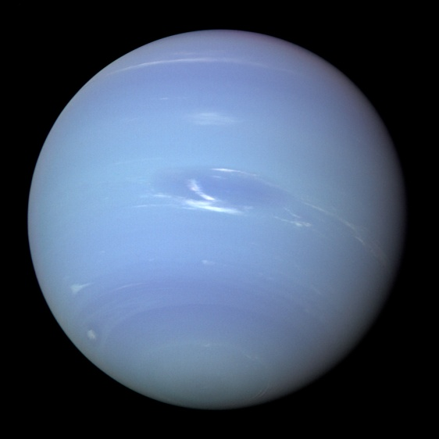
Neptun
Neptun este a opta planeta de la Soare din sistemul solar. Numită după zeul roman al mării, Neptun, este a patra planetă după diametru și a treia după masă. Neptun are o masă de 17 ori mai mare decât cea a Pământului și puțin mai mare decât masa lui Uranus, care este de 15 ori mai greu decât Pământul, dar nu la fel de dens.^{[12]} Neptun orbitează în jurul Soarelui la o distanță de 30,1 unități astronomice, ceea ce înseamnă că orbita sa este de aproximativ 30 de ori mai mare decât orbita Pământului. Simbolul astronomic al lui Neptun este ♆, o variantă modificată a tridentului zeului Neptun.
Neptun a fost prima planetă găsită prin calcule matematice. Planeta Neptun a fost descoperită din cauza perturbărilor gravitaționale din orbita lui Uranus care l-au condus pe Alexis Bouvard să presupună existența unei a opta planete. Neptun a fost ulterior observat pe 23 septembrie 1846^{[1]} de Johann Galle, la o distanță de mai puțin de un grad de poziția prezisă de calculele lui Urbain Le Verrier. La scurt timp după aceasta a fost descoperit și satelitul său Triton. Alți 12 sateliți au fost descoperiți în secolul al XX-lea. La 25 august 1989, sonda spațială Voyager 2 a trecut prin vecinătatea planetei.
Neptun are o compoziție asemănătoare cu cea a lui Uranus, compozițiile ambelor planete fiind diferite de ale giganților gazoși mai mari, Jupiter și Saturn. Atmosfera lui Neptun este asemănătoare cu cea a lui Jupiter și Saturn prin faptul că este compusă în principal din hidrogen, heliu, urme de hidrocarburi și posibil azot, dar are proporții mai mari de apă, amoniac și metan. Astronomii îi clasifică uneori pe Neptun și Uranus ca „giganți de gheață” cu scopul de a sublinia aceste distincții.^{[13]} Interiorul lui Neptun, ca și în cazul lui Uranus, este compus în principal din roci și gheață.^{[14]} Urmele de metan din straturile superioare ale atmosferei, în mare parte, îi dau un aspect albăstriu planetei.^{[15]}

